Slide 1


PROYECTO - PYTHON CORRELACION DE STANDING, M.G. – PARA EL CALCULO DE FACTOR VOLUMETRICO DE PETROLEO
UNIV. LIZANDRO VICENTE MORANTE
CARRERA: INGENIERIA PETROLERA
UNIVERSIDAD MAYOR DE SAN ANDRES
SPE STUDENT CHAPTER

Slide 2
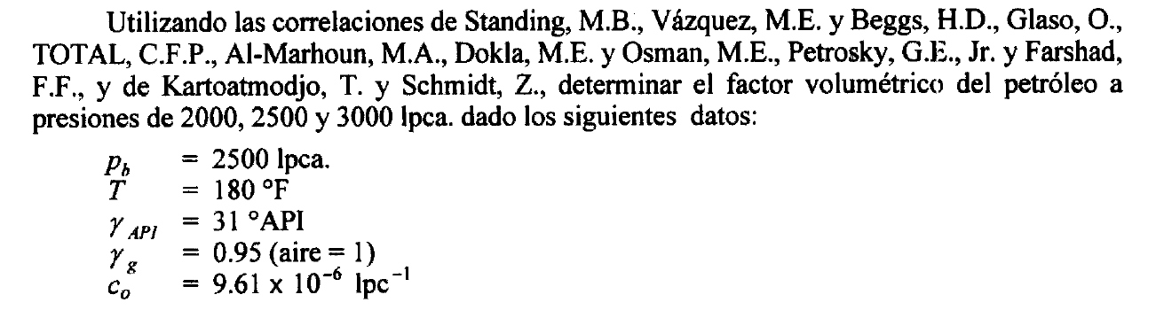
PROBLEMA PLANTEADO PARA EL PROYECTO

Slide 3
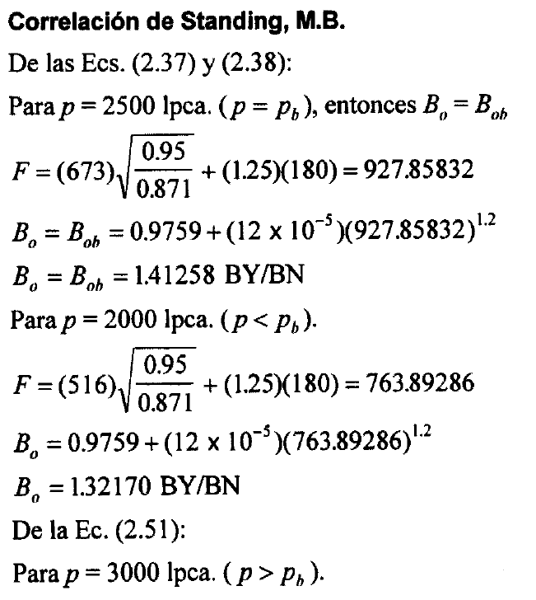
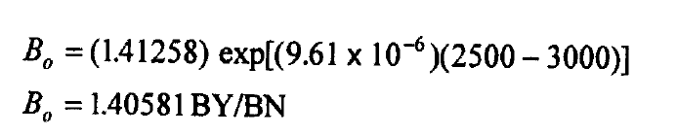

Slide 4
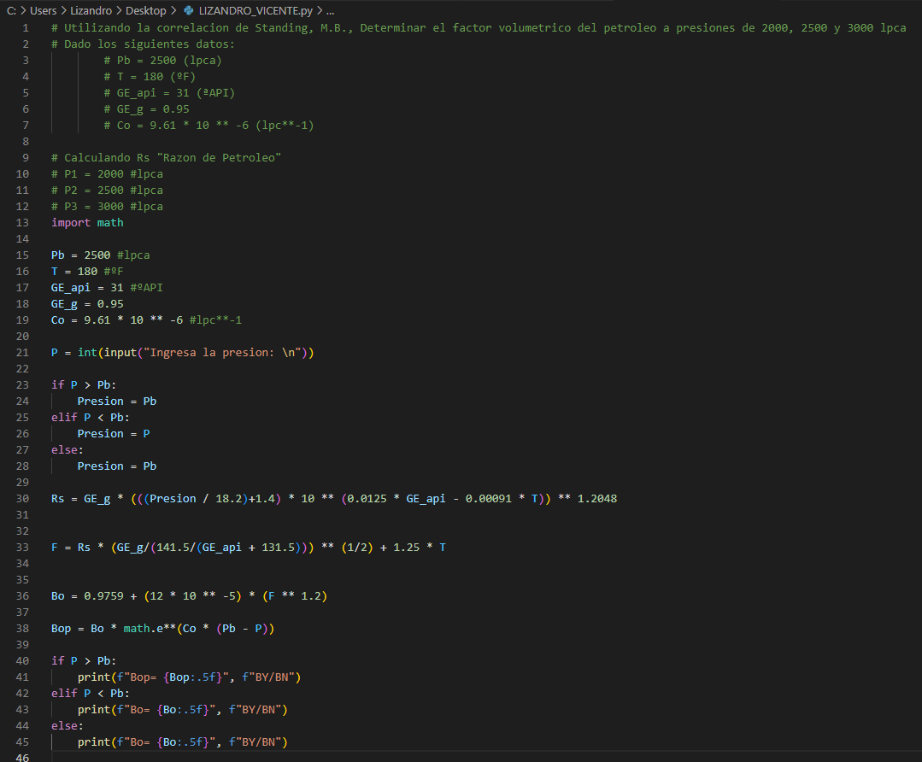

Slide 5
